Slide 1
LA PUBERTA’ NELLE RAGAZZE
Piccola guida per capire quando sta arrivando la pubertà
Prof. Francesco Cannizzaro - Specialista in Pedagogia, Bioetica e Sessuologia

Slide 2
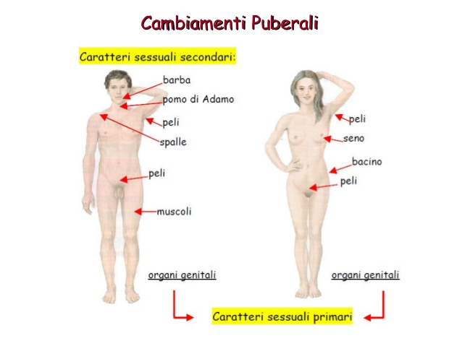
LA PUBERTA’ NELLE RAGAZZE

Slide 3
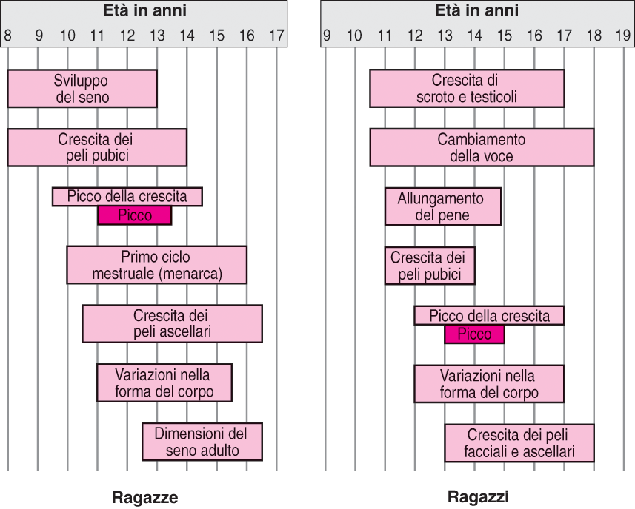
LA PUBERTA’ NELLE RAGAZZE

Slide 4
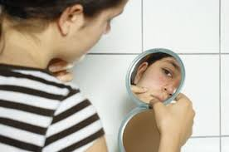
LA PUBERTA’ NELLE RAGAZZE
Che cos’è la pubertà?
La pubertà è una delle fasi più confuse ed eccitanti nella vita dei ragazzi/e.
Il corpo cambia e comincia ad assomigliare sempre di più a quello di una donna.
Si diventa più alti, crescono i peli, l'odore del corpo diventa più intenso e oltre agli organi si sviluppano anche gli istinti sessuali.
La pubertà porta a cambiamenti fisici ed emotivi rilevanti.
Inizia tipicamente fra i 9 e i 14 anni e si completa tra i 16 e i 18 anni; i cambiamenti seguono uno schema diverso per ciascun individuo.
Per capire se sei arrivato alla pubertà, segui le indicazioni proposte.

Slide 5
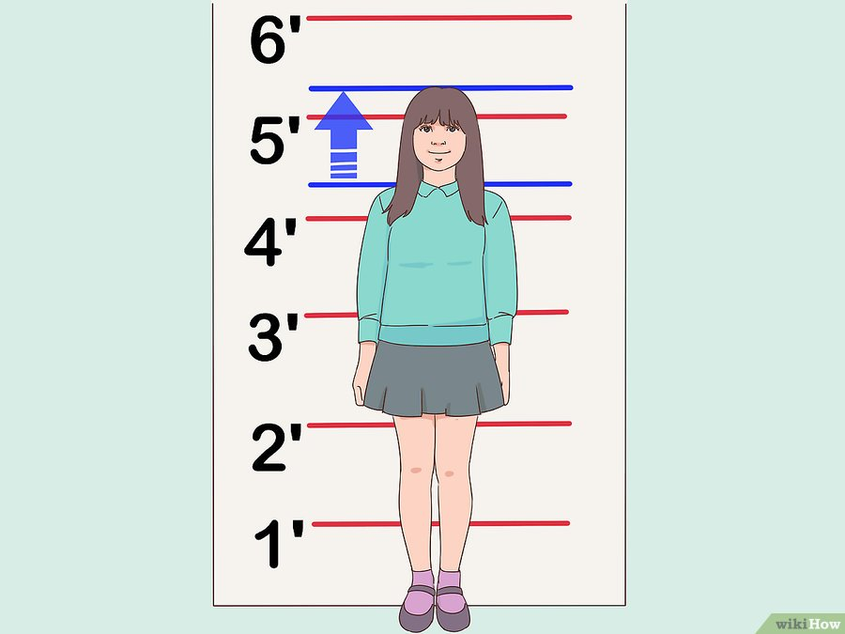
LA PUBERTA’ NELLE RAGAZZE
Controlla lo sviluppo complessivo
Noti che all'improvviso hai bisogno di vestiti nuovi, un numero più grande di scarpe o altri accessori? Quando entri nella pubertà, cominci a guadagnare peso e altezza. Grazie a questi particolari, potrai individuare indizi più precisi relativi al passaggio dall'infanzia all'età adulta.

Slide 6
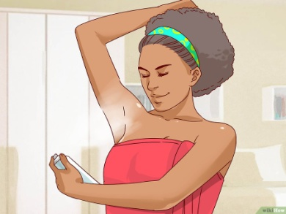
LA PUBERTA’ NELLE RAGAZZE
Impara a riconoscere
l'odore del tuo corpo
Il sudore comincia a mescolarsi con i batteri, producendo un odore diverso. Fortunatamente, esistono molti accorgimenti che ti permettono di neutralizzarlo quando è poco gradevole, tra cui:
- Fare la doccia o il bagno tutti i giorni.
- Applicare ogni giorno un deodorante o un antitraspirante sulle ascelle. Il primo copre gli odori sgradevoli, mentre l'altro ti impedisce di sudare eccessivamente.
- Indossare biancheria intima di puro cotone per garantire la traspirazione della pelle e mantenerti fresca.

Slide 7
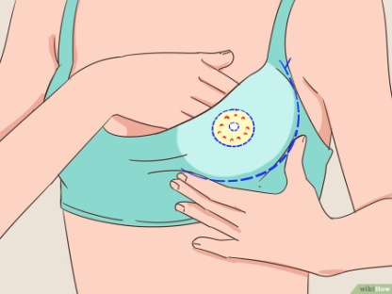
LA PUBERTA’ NELLE RAGAZZE
Esamina il seno per
individuare
le gemme mammarie
Osserva l'area intorno ai capezzoli. Premi delicatamente con le dita in cerca di piccole protuberanze, ferme e tenere. Se avverti un nodulo grande quanto una monetina su ciascun lato, probabilmente il seno sta cominciando a crescere.
- La maggior parte delle ragazze inizia a sviluppare le gemme mammarie intorno ai 9-10 anni.
- Non temere di palparti il seno. È del tutto normale esplorare il proprio corpo nel periodo dello sviluppo.
- Una gemma potrebbe svilupparsi più rapidamente dell'altra, mano a mano che il seno diventa più grande.

Slide 8
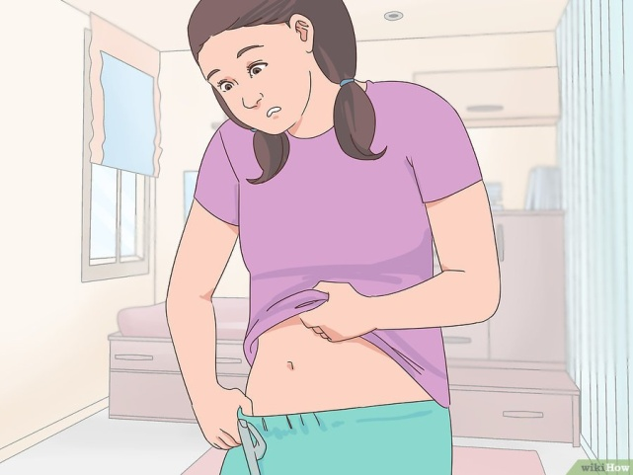
LA PUBERTA’ NELLE RAGAZZE
Controlla la presenza
dei peli pubici
Guarda o palpa con le dita l'area del pube situata intorno alla vagina, in cerca di una lieve peluria. Può darsi che sia morbida e liscia, oppure folta e riccia. I peli pubici indicano che è iniziata o sta per iniziare la pubertà.
È un gesto assolutamente normale esaminare la vagina o le labbra per capire se stanno crescendo peli in queste zone.

Slide 9
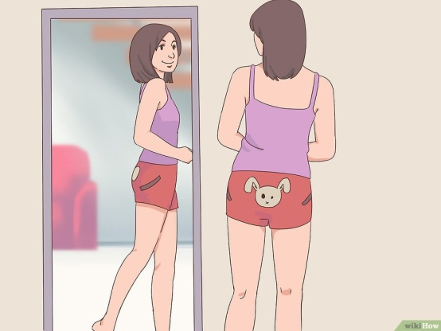
LA PUBERTA’ NELLE RAGAZZE
Guardati allo specchio
per controllare le
tue forme
Oltre a individuare le gemme mammarie e osservare la crescita dei peli pubici, potresti notare che il corpo sta acquistando nuove fattezze. Per esempio, nota se i vestiti ti calzano diversamente. Puoi sapere se stai entrando nella pubertà anche individuando allo specchio i tuoi cambiamenti fisici. Altre parti del corpo che potrebbero ingrandirsi o acquistare una forma più rotonda sono:
Bacino, cosce, braccia, gambe, mani, piedi.

Slide 10
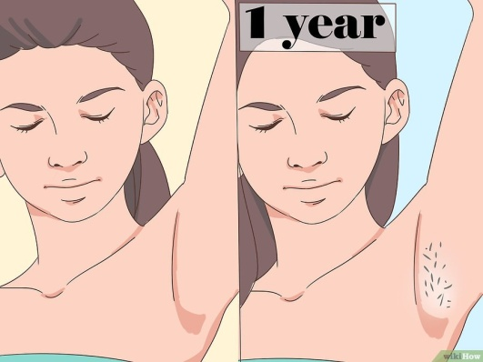
LA PUBERTA’ NELLE RAGAZZE
Aspettati che nel giro
di uno o due anni crescano
dei peli nella zona delle
gambe e delle ascelle
Toccati delicatamente sotto le braccia e guardati allo specchio per sapere se sono spuntati i peli. Fai attenzione anche alle gambe. In queste zone possono essere più scuri, spessi e visibili. Controllali dopo uno o due anni dalla crescita dei peli pubici.
I peli delle gambe e delle ascelle crescono pressappoco come quelli del pube: potrebbero essere radi e morbidi per poi ispessirsi e diventare più scuri.

Slide 11
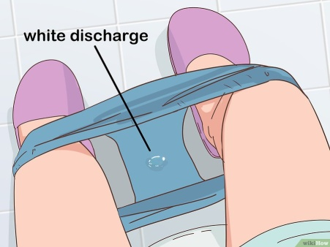
LA PUBERTA’ NELLE RAGAZZE
Controlla se hai
secrezioni vaginali
iOsserva se nella biancheria intima sono presenti tracce di perdite vaginali uno o due anni dopo aver individuato le gemme mammarie. Potresti anche sentirle scorrere e arrivare negli slip o tra le gambe. La loro consistenza può essere leggera e acquosa oppure densa, simile a muco, mentre il colore è bianco o biancastro. Sono assolutamente normali e ti permettono di sapere se stai entrando nella pubertà.
Comunica al medico o a una persona di cui ti fidi se le perdite vaginali non sono bianche o biancastre e se avverti odori strani. Potrebbero indicare un'infezione.

Slide 12
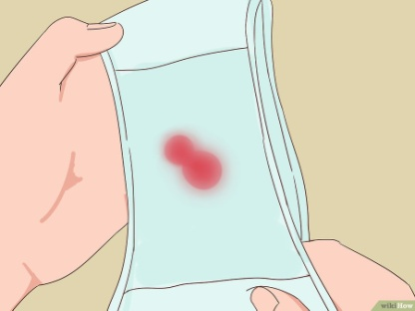
LA PUBERTA’ NELLE RAGAZZE
Osserva il tuo primo
ciclo mestruale
Aspettati il menarca entro sei mesi da quando noti le secrezioni vaginali. Controlla qualsiasi traccia di sangue nella biancheria intima o nelle perdite; può indicarti che stai entrando nella pubertà e che sta per arrivare il primo ciclo. Per molte ragazze spesso è il momento più emozionante e spaventoso.
È frequente che le mestruazioni siano
irregolari dopo il primo ciclo.
- Probabilmente avvertirai un po' di gonfiore durante le mestruazioni. In questo periodo avrai l'impressione che la pancia sia più grossa o gonfia del normale.
- Potresti anche soffrire di crampi, mal di schiena o mal di testa prima e durante il ciclo.

Slide 13
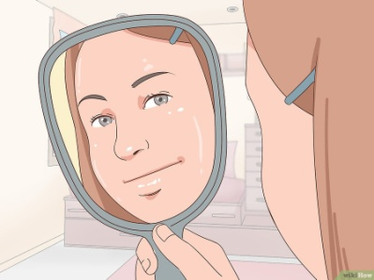
LA PUBERTA’ NELLE RAGAZZE
Nota i cambiamenti
nella pelle
Controlla se è più grassa, irritata o tendente ai brufoli. Considera che la pelle cambia come il corpo. Anche i foruncoli e un aspetto untuoso su viso, collo, petto e/o schiena possono indicare che sei nel periodo dello sviluppo.
- Lavati il viso con un sapone o un detergente neutro, in modo da eliminare il grasso in eccesso e tenere a bada l'acne.
Consulta il medico o chiedigli di prescriverti un farmaco, se soffri di una grave forma di acne.
È un fenomeno assolutamente normale durante la pubertà, ma dal momento che stai attraversando un periodo caratterizzato da forti sbalzi emotivi, i brufoli possono peggiorare i problemi o determinate insicurezze personali.

Slide 14
LA PUBERTA’ NELLE RAGAZZE
Tieni un diario in cui
scrivere le tue emozioni
Annotale ogni giorno o quando hai bisogno di consolarti un po'. Durante la pubertà gli stimoli ormonali governano il corpo e possono condizionare le tue emozioni. Rileggi il diario una volta a settimana per vedere se noti sbalzi di umore. I cambiamenti emotivi ti aiuteranno a capire se stai entrando nell'età dello sviluppo. Per esempio, potresti accorgerti di:
Sentirti a disagio di fronte ai cambiamenti fisici; essere sensibile alle parole o ai comportamenti degli altri; provare emozioni intense, come forte gelosia nei confronti di qualcuno che prima non ti interessava; avere meno fiducia in te stessa; sentirti ansiosa o persino depressa; essere più irritabile o arrabbiata senza un motivo preciso.

Slide 15
LA PUBERTA’ NELLE RAGAZZE
Presta attenzione al
tuo modo di pensare
Nota se consideri o affronti differentemente lo studio o altre circostanze. La nascita di nuovi schemi mentali potrebbe indicare l'inizio della pubertà. Cerca di capire se nel tuo modo di pensare avvengono i seguenti cambiamenti:
- Capire che una materia o una responsabilità può essere più complessa, per esempio quando non finisci di studiare o fare le faccende di casa.
- Fare scelte per conto tuo, per esempio quando intervieni in merito a ciò che è giusto e sbagliato.
- Sapere che cosa ti piace e che cosa detesti.

Slide 16
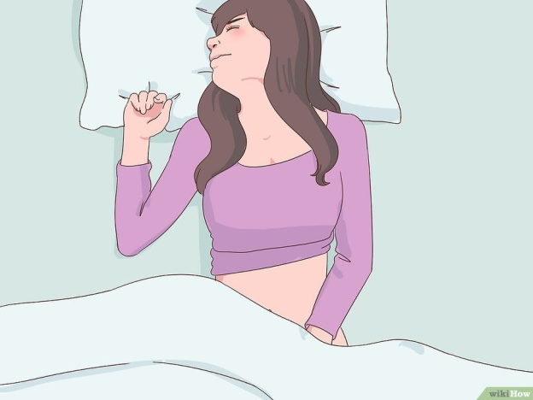
LA PUBERTA’ NELLE RAGAZZE
Esplora il tuo corpo
È normale desiderare di guardare e toccare il proprio corpo durante la crescita e il passaggio alla pubertà. Puoi anche sviluppare una curiosità più accentuata nei confronti della sessualità.
Rivolgiti a una persona di cui ti fidi parlandole della curiosità che ti spinge a conoscere il tuo corpo e masturbarti. Non vergognartene. Probabilmente anche lei avrà provato o sta provando le stesse sensazioni!

Slide 17
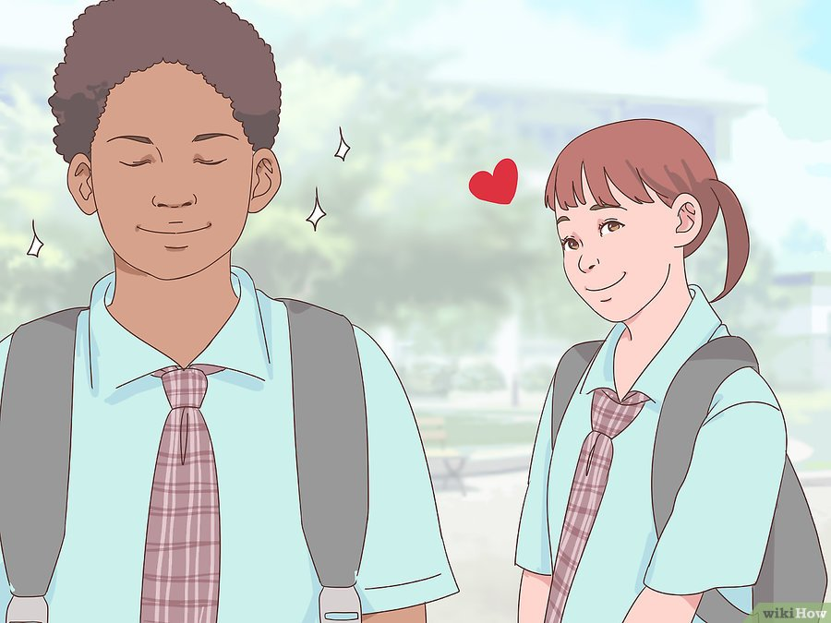
LA PUBERTA’ NELLE RAGAZZE
Accetta l'attrazione
che senti verso
altre persone
Quando individui i segnali tipici della pubertà, nota se incominci a provare dei sentimenti per qualcuno, che si tratti di un ragazzo o una ragazza. Anche in questo modo potrai capire che stai crescendo e diventando una donna.
Parla con i familiari o il medico se hai domande sull'attrazione, le relazioni sentimentali, i baci e il sesso.

Slide 18
LA PUBERTA’ NELLE RAGAZZE
Ulteriori consigli
Ricorda che ogni ragazza attraversa il periodo della pubertà. Si tratta di una fase normale e non c'è nulla di cui imbarazzarsi. Accade tra i 9 e i 16 anni, quindi non allarmarti, che arrivi in anticipo o in ritardo.
Parla con un genitore, o un medico affidabile se hai dubbi o perplessità sulla pubertà.
Consulta il medico se noti qualcosa che ti rende insicura o ti mette a disagio. Per esempio, se hai secrezioni maleodoranti o fastidiose, potrebbero indicare una lieve infezione vaginale.

Slide 19
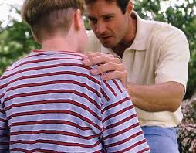
LA PUBERTA’ NELLE RAGAZZE
Dalla scoperta all’educazione sessuale
Con i segnali della pubertà, i genitori, primi responsabili dell’educazione dei figli, devono impegnarsi per la loro sana e responsabile educazione sessuale.
L’adolescente contemporaneo vive in un mondo in cui il sesso non è solo parte attesa di un rapporto sentimentale, ma vivere insieme prima del matrimonio è un’esperienza sempre più comune e i rapporti omosessuali sono presentati come uno stile di vita alternativo.
Infatti, i termini bisessuale, transessuale, gay, lesbica, ecc. stanno entrando sempre più nel vocabolario comune degli adolescenti.
Nella società contemporanea, di fatto il sesso è diventato un dio, adorato nelle modalità più varie che si possano immaginare.
FINE

Slide 20
Confrontiamoci
Pubertà, preadolescenza e sessualità, sono ancora argomenti spinosi da trattare in famiglia. Perché?
Quali cambiamenti a livello fisico ed emotivo avvengono nelle ragazze all’inizio della pubertà?
Qual è il tempo più opportuno per parlare con le ragazze della pubertà?
Quali problemi possono sorgere nelle ragazze con l’arrivo della pubertà? Come aiutarle a risolverli?
Alcuni genitori sono restii o non si sentono sufficientemente adeguati a parlare con i figli della pubertà. In questi casi non si corre il rischio di abbandonarli in un deserto educativo dove a imperare è il prof. Internet?

